Slide 1
Development of a switch accessible software for the children with severe physical disabilities
Miss Amita Mongkhonpreedarchai Supervisor Mr. Hisashi Takeshima

Slide 2
OUTLINE
1 / 24
0. Experiences in Japan
1. Introduction
2. System for the switch activities
3. Development of a switch accessible software
4. Demo
5. Conclusion
Notes:
First im going to let’s you know about children with severe physical disabilities
Second I will explain the System of switch activities
Next step is my project that Development of a switch accessible software
And I’ll show demo
And the last one is conclusion

Slide 3

Experiences in Japan
2 / 24
Notes:
I must say that my excitement is probably more than other people.
Because this is my first time to going abroad and boarding flight.
ฉันต้องบอกว่าความตื่นเต้นของฉันมันอาจจะมากกว่าคนอื่นๆหลายเท่า
เพราะนี่เป็นการไปต่างประเทศและขึ้นเครื่องบินครั้งแรกของฉัน

Slide 4
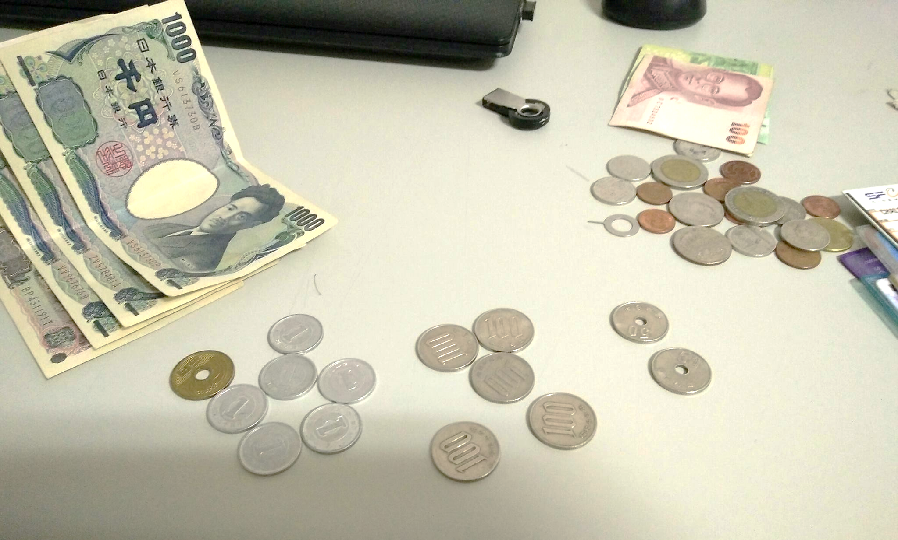
Experiences in Japan
3 / 24
Notes:
One more difficult matter is to use of different currencies.
It is very difficult when shopping at a supermarket, especially when paying.
It takes a lot of time to look at how many coins a yen. Counting coins fully
I feel a lot Considerate People who queue behind me
เรื่องยากอีกหนึ่งเรื่องคือเรื่องของการใช้เงินต่างสกุล
เป็นสิ่งที่ลำบากมากเมื่อไปซื้อของที่ซุปเปอร์มาร์เก็ตโดยเฉพาะตอนจ่ายเงิน
เสียเวลาไปมากกับการมองว่าเหรียญไหนกี่เยน ต้องนับเหรียญให้ครบ
รู้สึกเกรงใจคนที่ต่อคิวหลังเรามากๆ

Slide 5
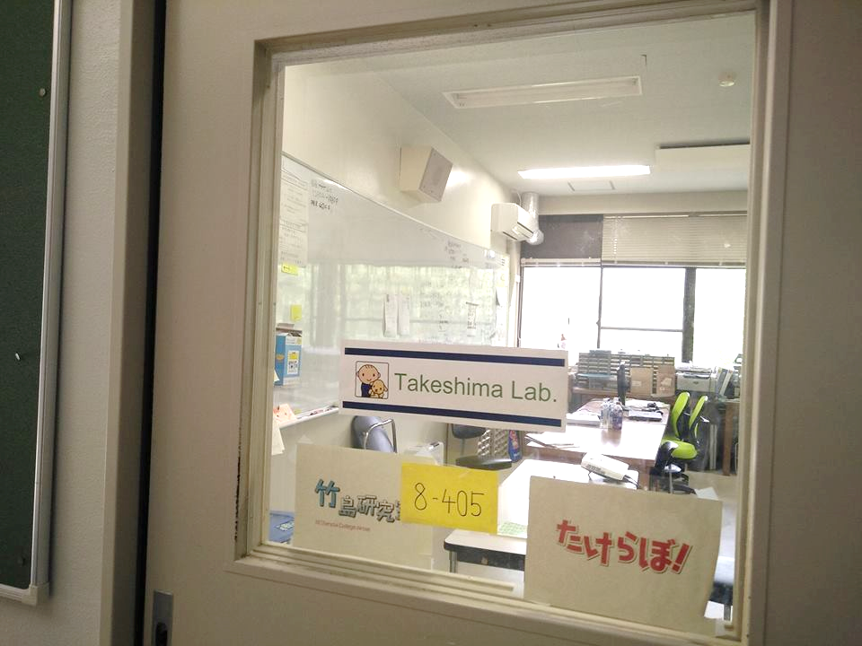
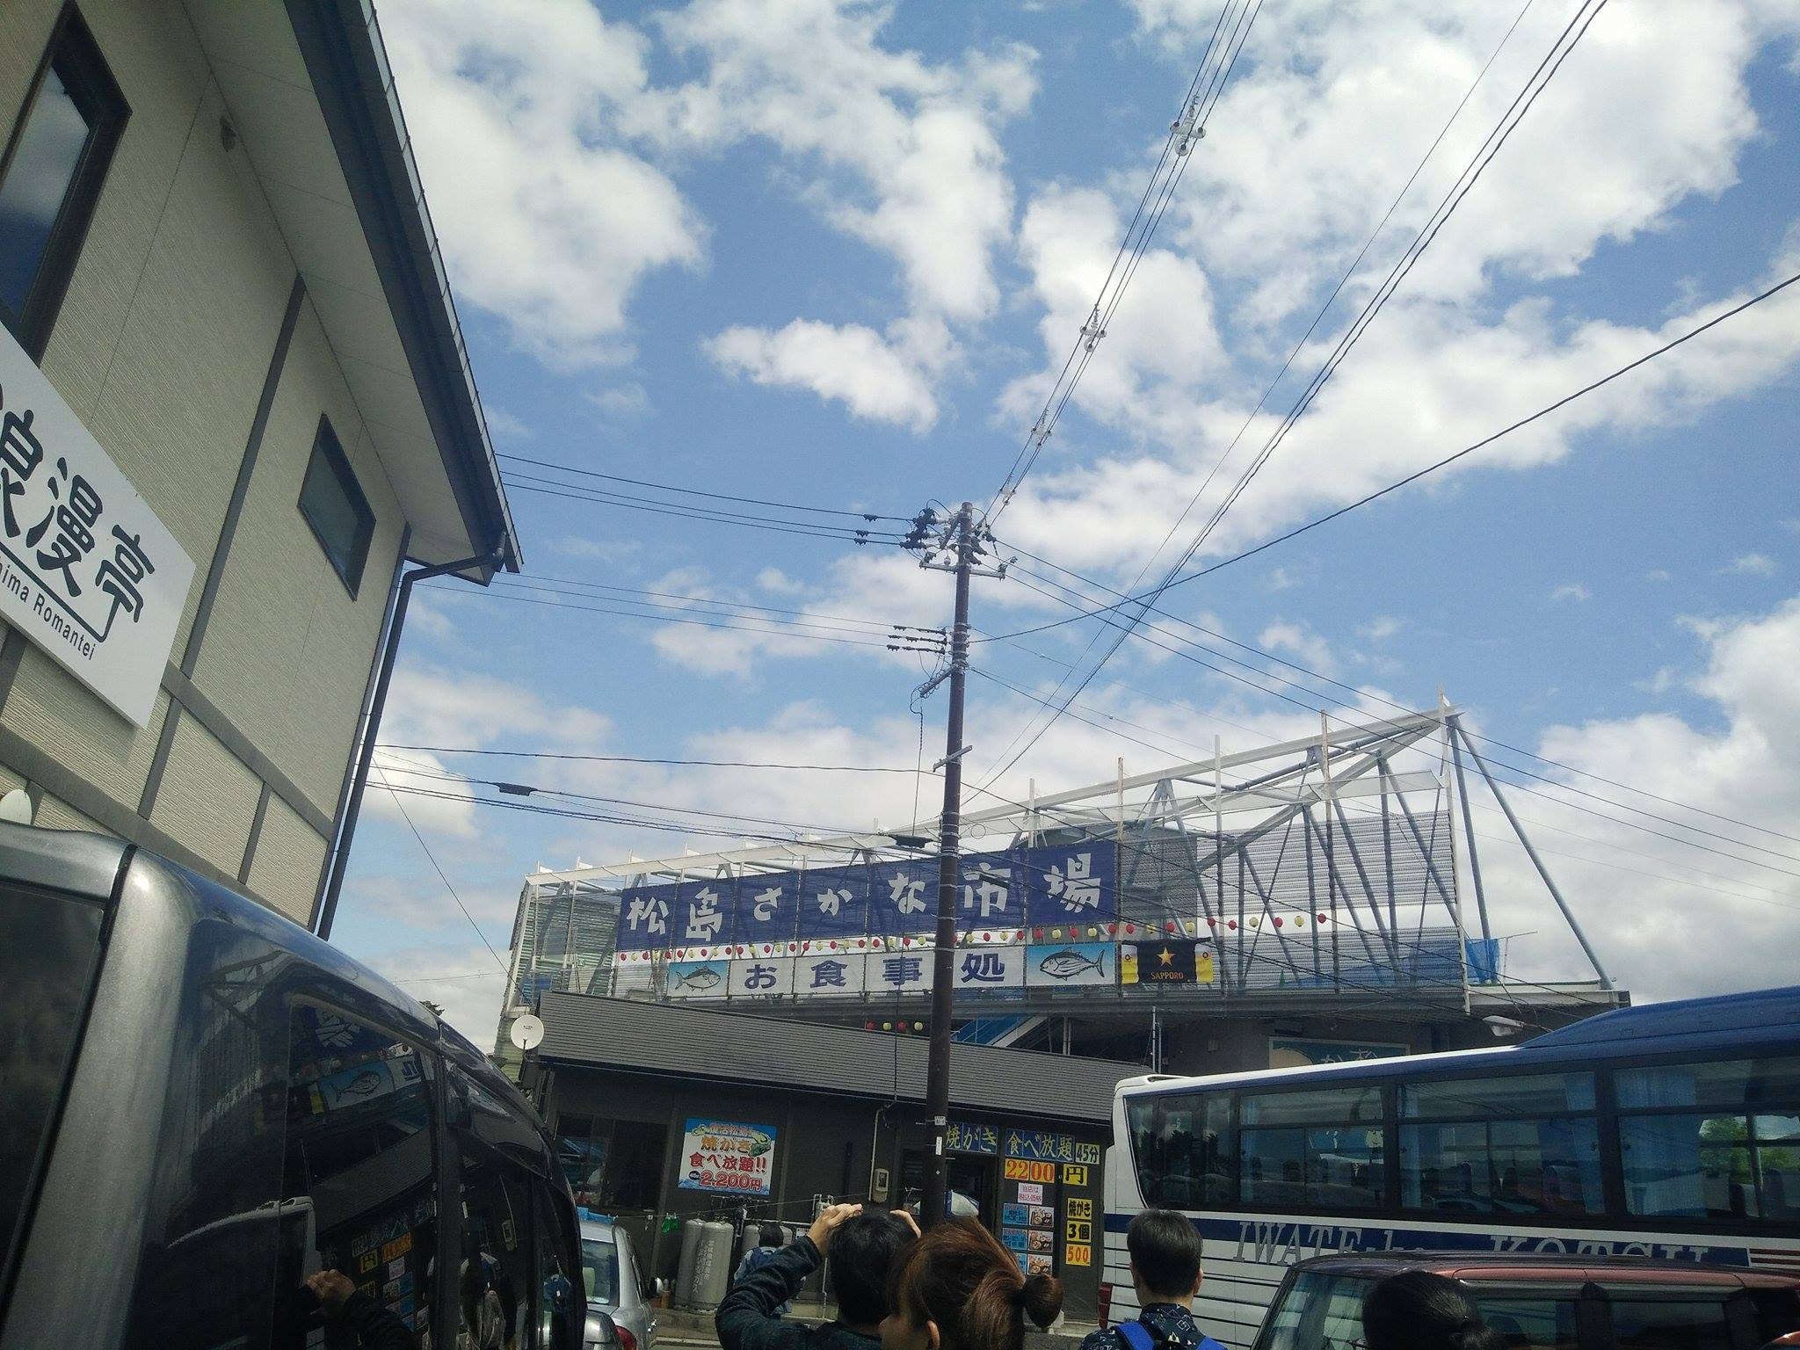

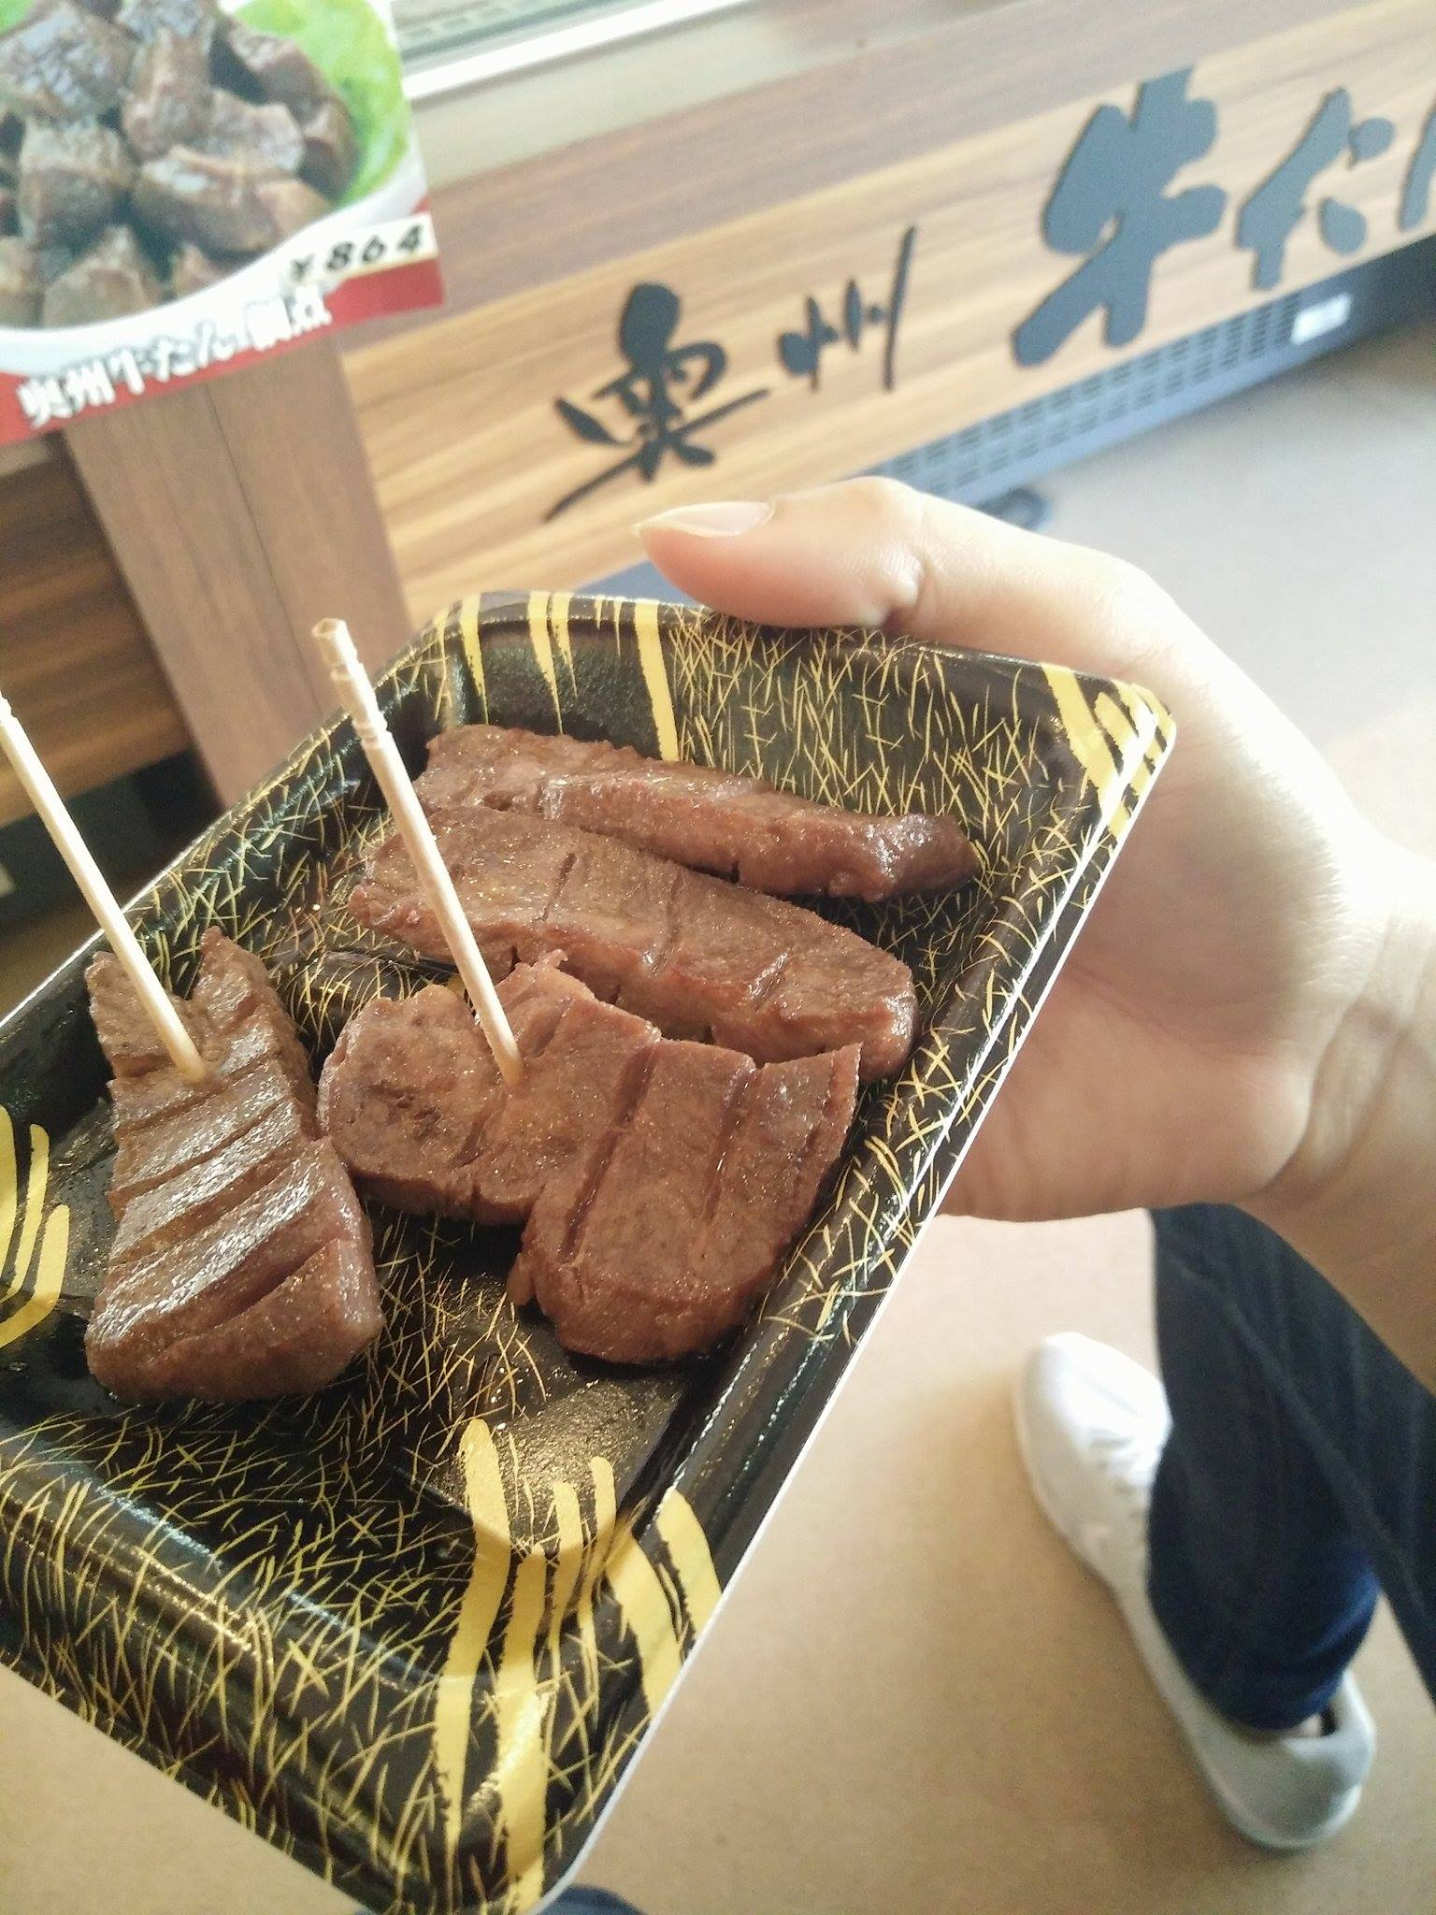
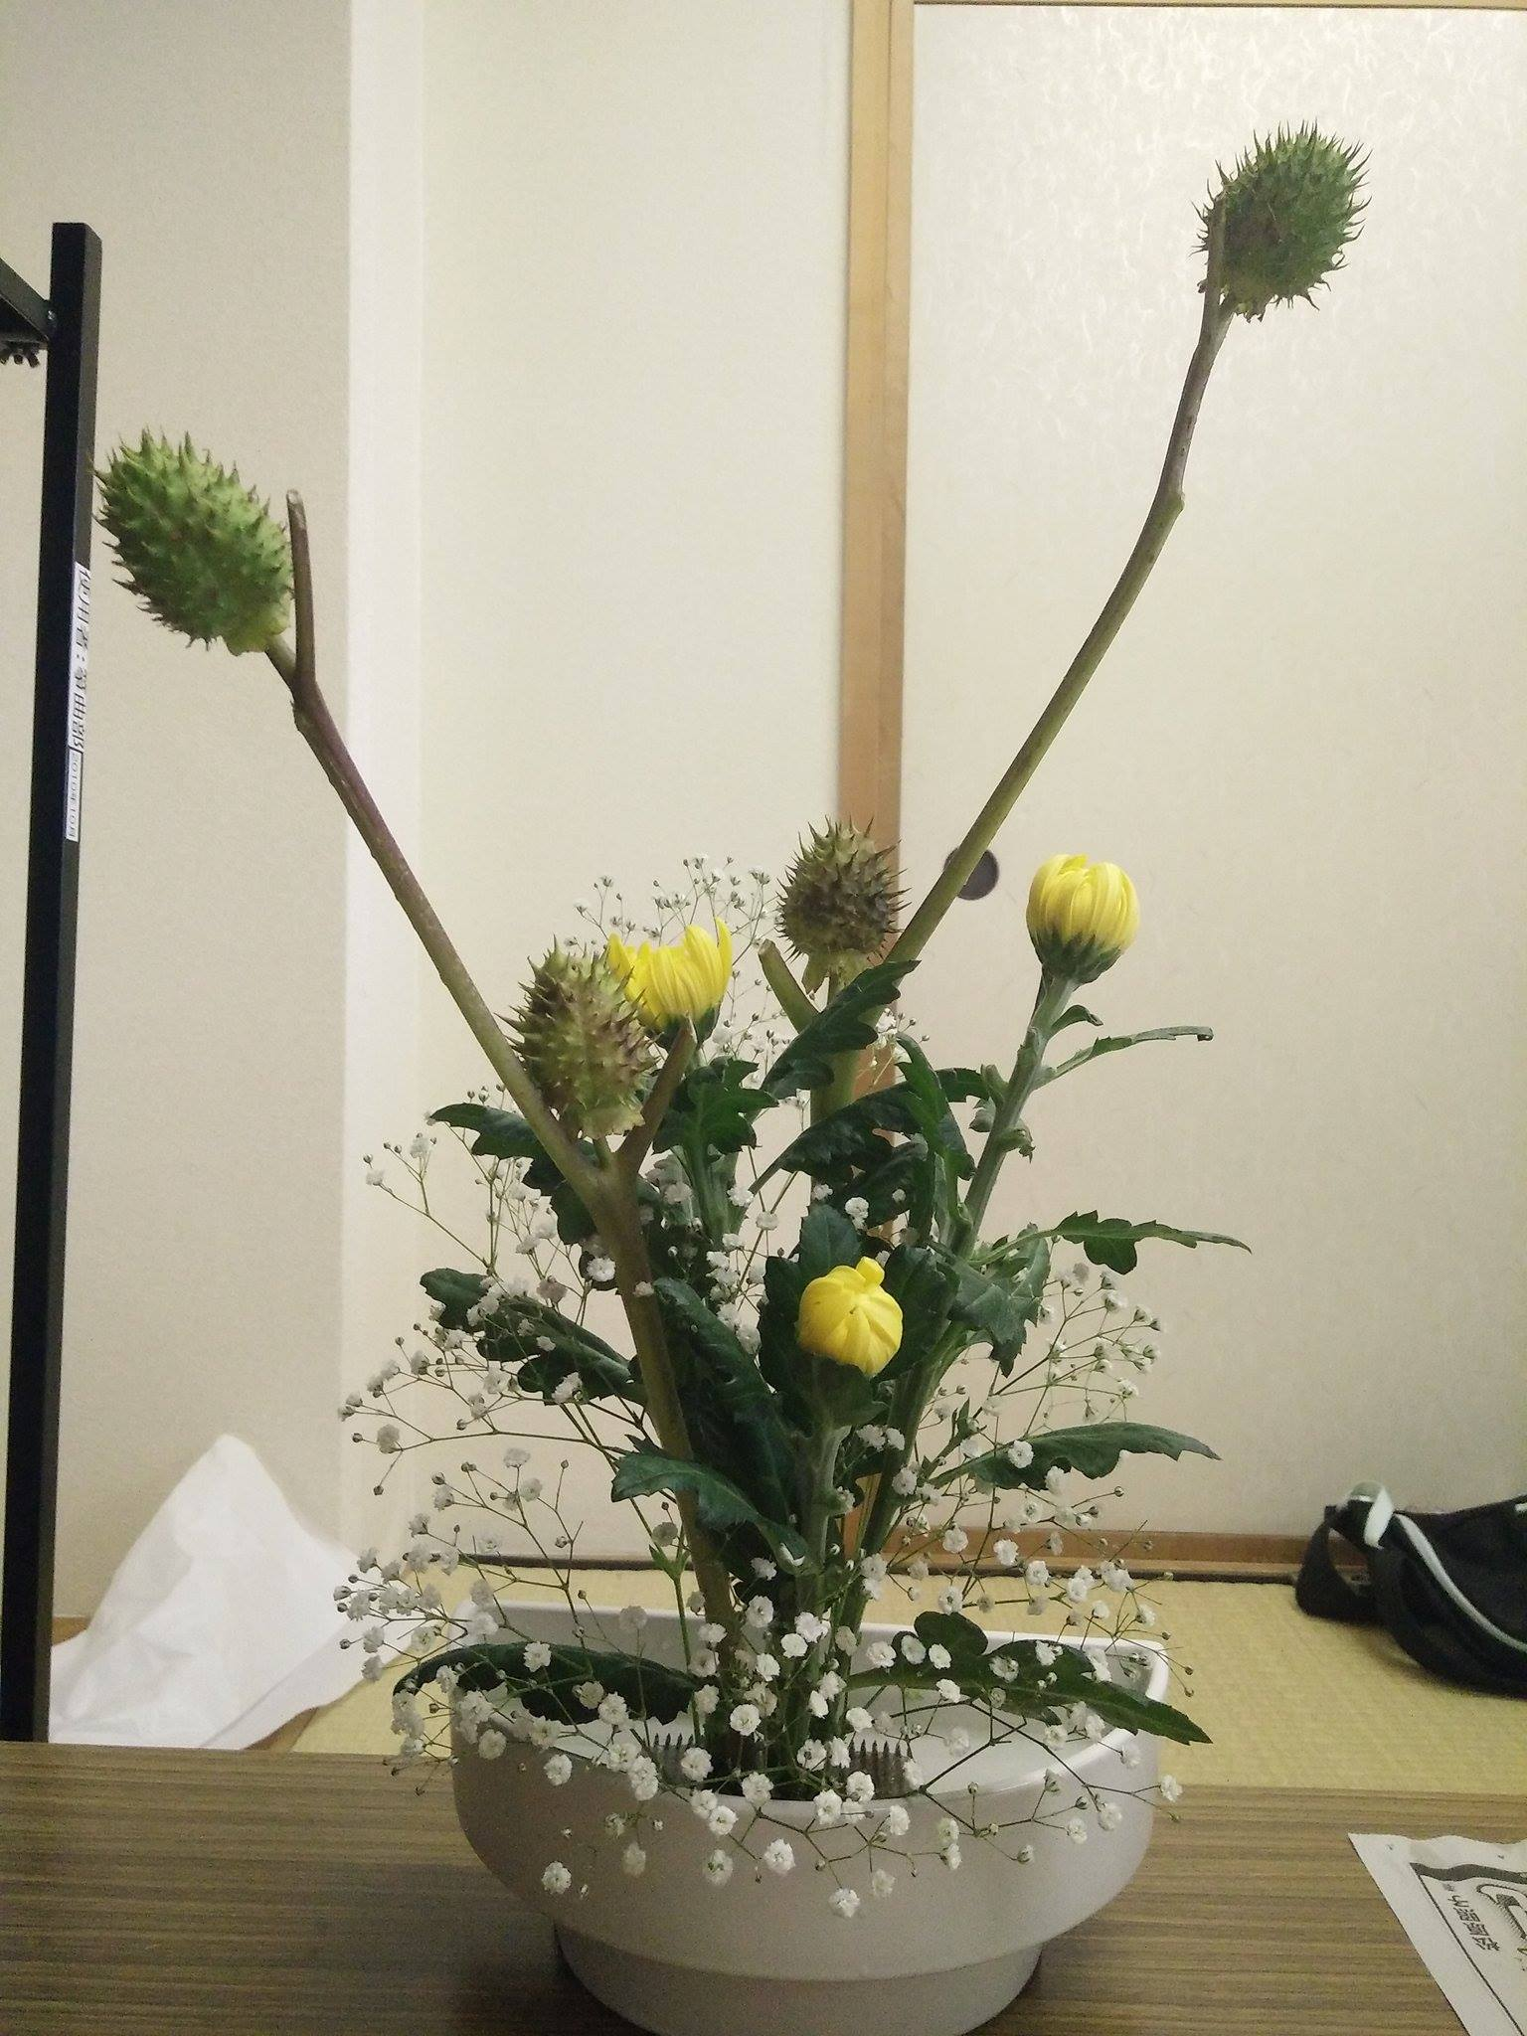
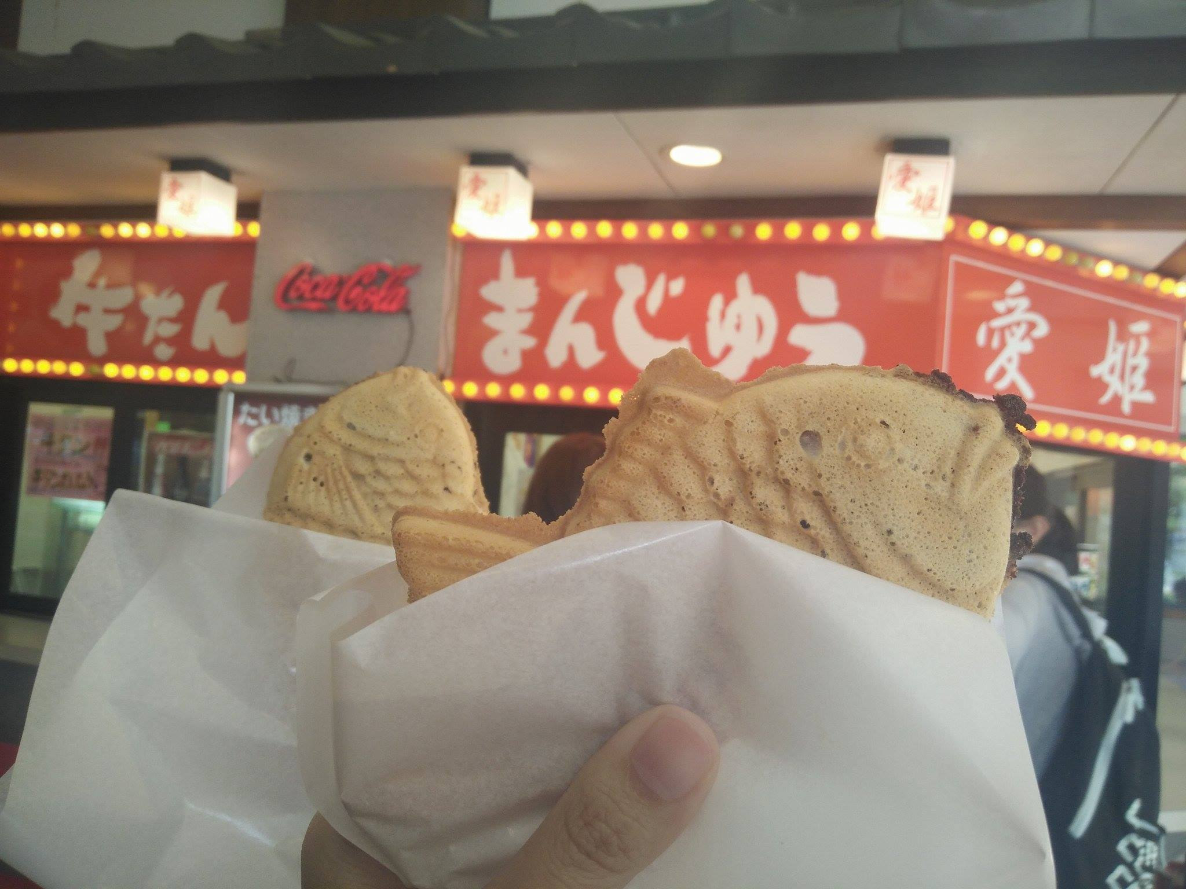
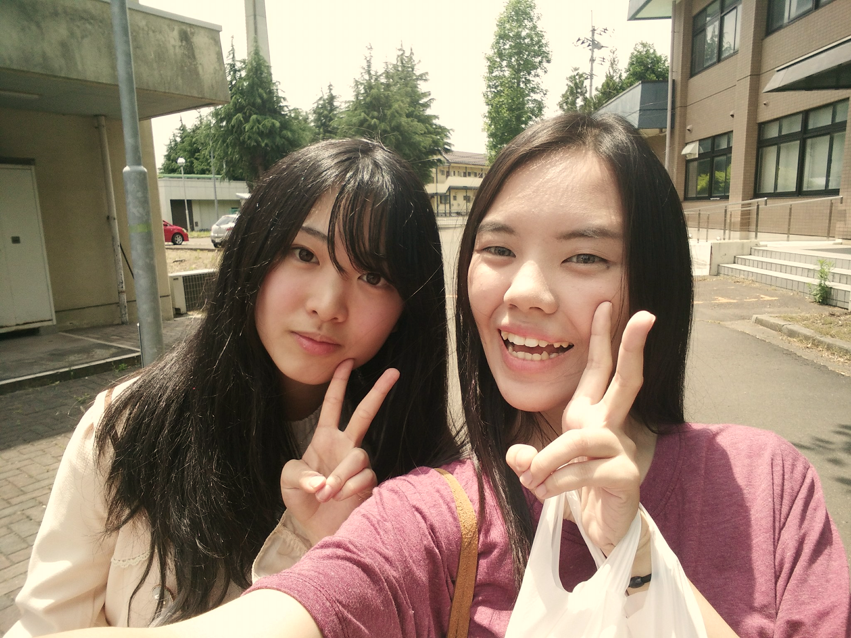
Experiences in Japan
4 / 24
Notes:
For 40 days ago. I had a lot of experiences
At first day until today that I come to Takeshima’s Laboratory
Every members are friendly and suggest me a lot of things.
Many travel location and Japanese culture give me more feeling
Include food and dessert are unique taste of japan
I guess that when I arrived Thailand I will miss Japanese food absolutely

Slide 6
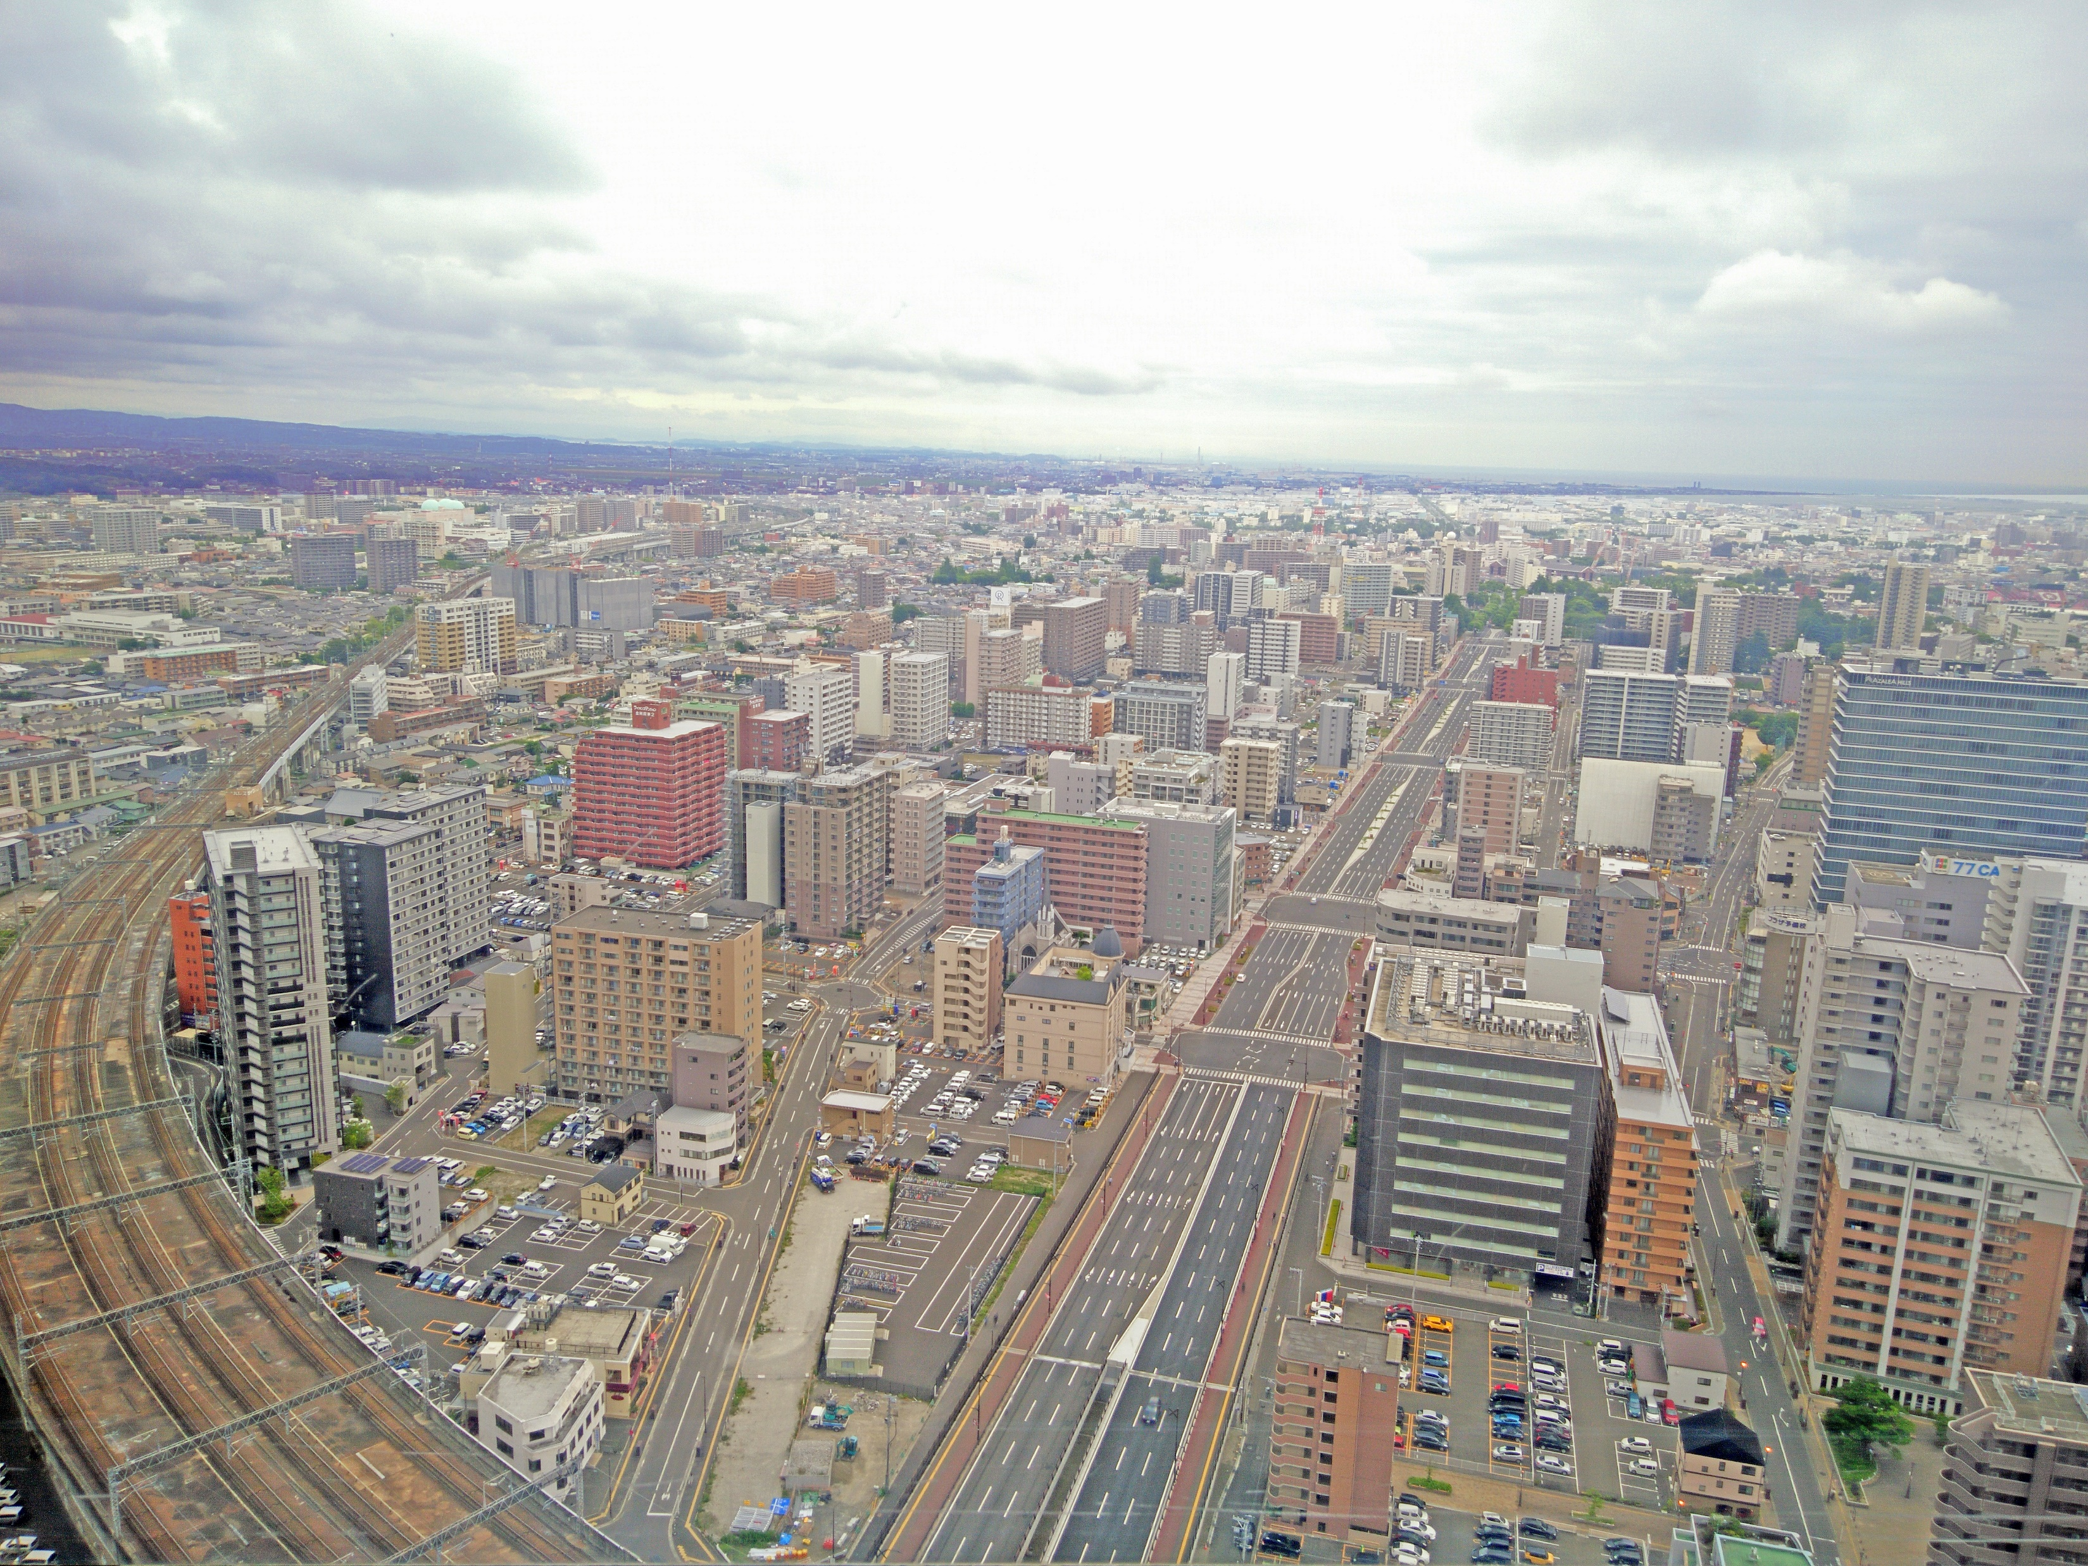
Experiences in Japan
5 / 24
Notes:
Finally, Although Sendai is not a city that most tourists like Tokyo Hokkaido.
But this is a very nice city.
And if there is a chance to introduce Japan to Thai people who are looking for a beautiful city.
I would recommend Sendai Certainly
สุดท้ายแล้วถึงเซ็นไดจะไม่ใช่เมืองที่นักท่องเที่ยวส่วนมากนิยมอย่าง โตเกียว ฮอกไกโด
แต่นี่ก็เป็นอีกเมืองหนึ่งที่น่าอยู่มากๆ และถ้ามีโอกาสได้แนะนำประเทศญี่ปุ่นให้ชาวไทยที่กำลังมองหาเมืองน่าอยู่
ฉันจะแนะนำเซ็นไดแน่นอน

Slide 7
Introduction
6 / 24
About severely physically handicapped children
All assistance is required for daily living behavior (meal, excretion, movement etc.)
They may also have complications of intellectual impairment if it is caused by brain diseases
Difficulty in communication
Notes:
Ok, Let’s start about my project. [et cetera.]
ความช่วยเหลือทั้งหมดเป็นสิ่งจำเป็นสำหรับพฤติกรรมการใช้ชีวิตประจำวัน (อาหารการขับถ่ายการเคลื่อนไหวเป็นต้น)นอกจากนี้ยังอาจมีภาวะแทรกซ้อนจากความบกพร่องทางสติปัญญาหากเกิดจากโรคสมอง
Another big problem is they are Difficulty in communication
Next I will show you vdo about them

Slide 8
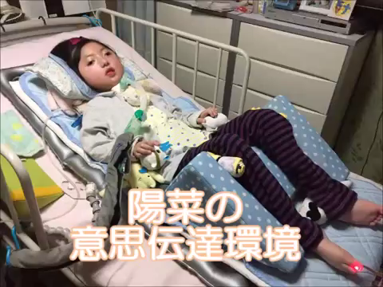
7 / 24
Notes:
แทรกคลิปประกอบ

Slide 9
Introduction
8 / 24
Difficulty in communication
Switch activity
Notes:
When communication is difficult it will make learning difficult followed.
So is the source of switch activity

Slide 10
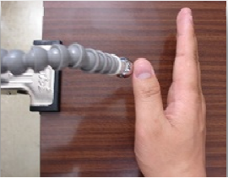
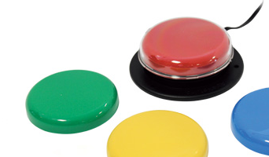
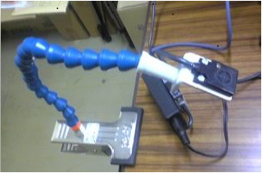
System for the switch activities
9 / 24
Active communication
Control toys, home appliances, personal computers with switches
Use a part of the body that you can move, operate the switch
Point touch switch
Jelly Bean Switch
Proximity sensor switch
Notes:
Switch activity with specific software will help in enhancing the learning skills.
Its system has three main purpose
we prompt children to communication actively
Made they can control toy, electric appliance and PC using a switch
they operate a switch with a part of body they can move
Here is a sample of the popular switch is
ในที่นี้ได้ยกตัวอย่างรูปแบบของสวิชที่นิยมใช้คือ....

Slide 11
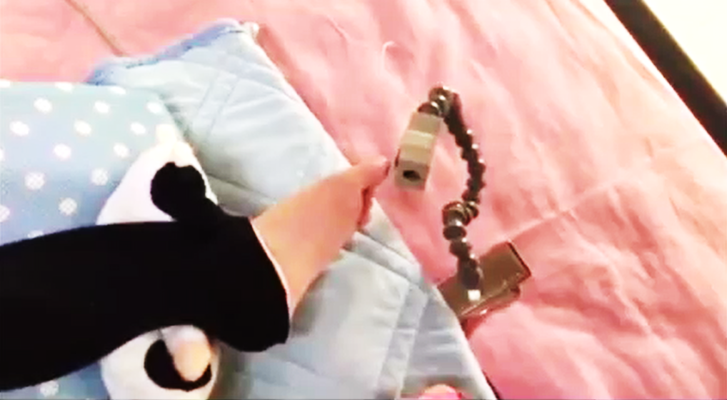
10 / 24
Notes:
In the vdo Just a moment ago is use a piezo switch sensor for control

Slide 12
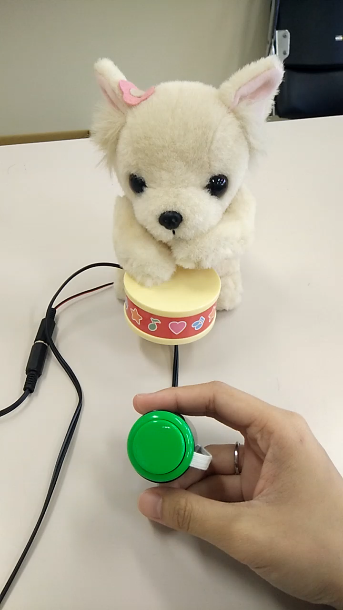
11 / 24
Notes:
sample of Jelly Bean Switch to control a toy

Slide 13
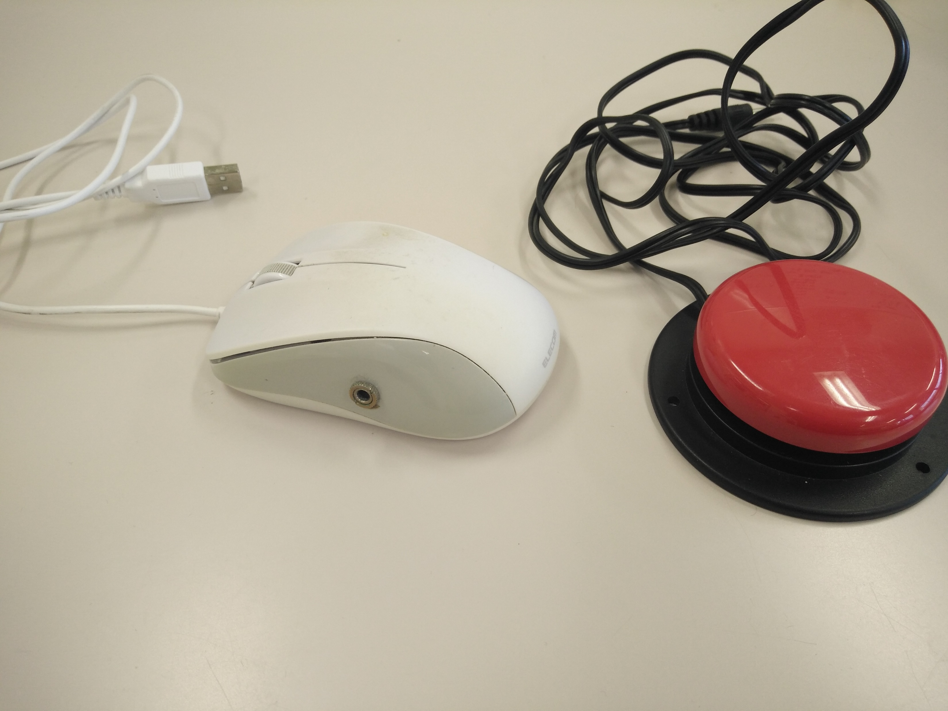
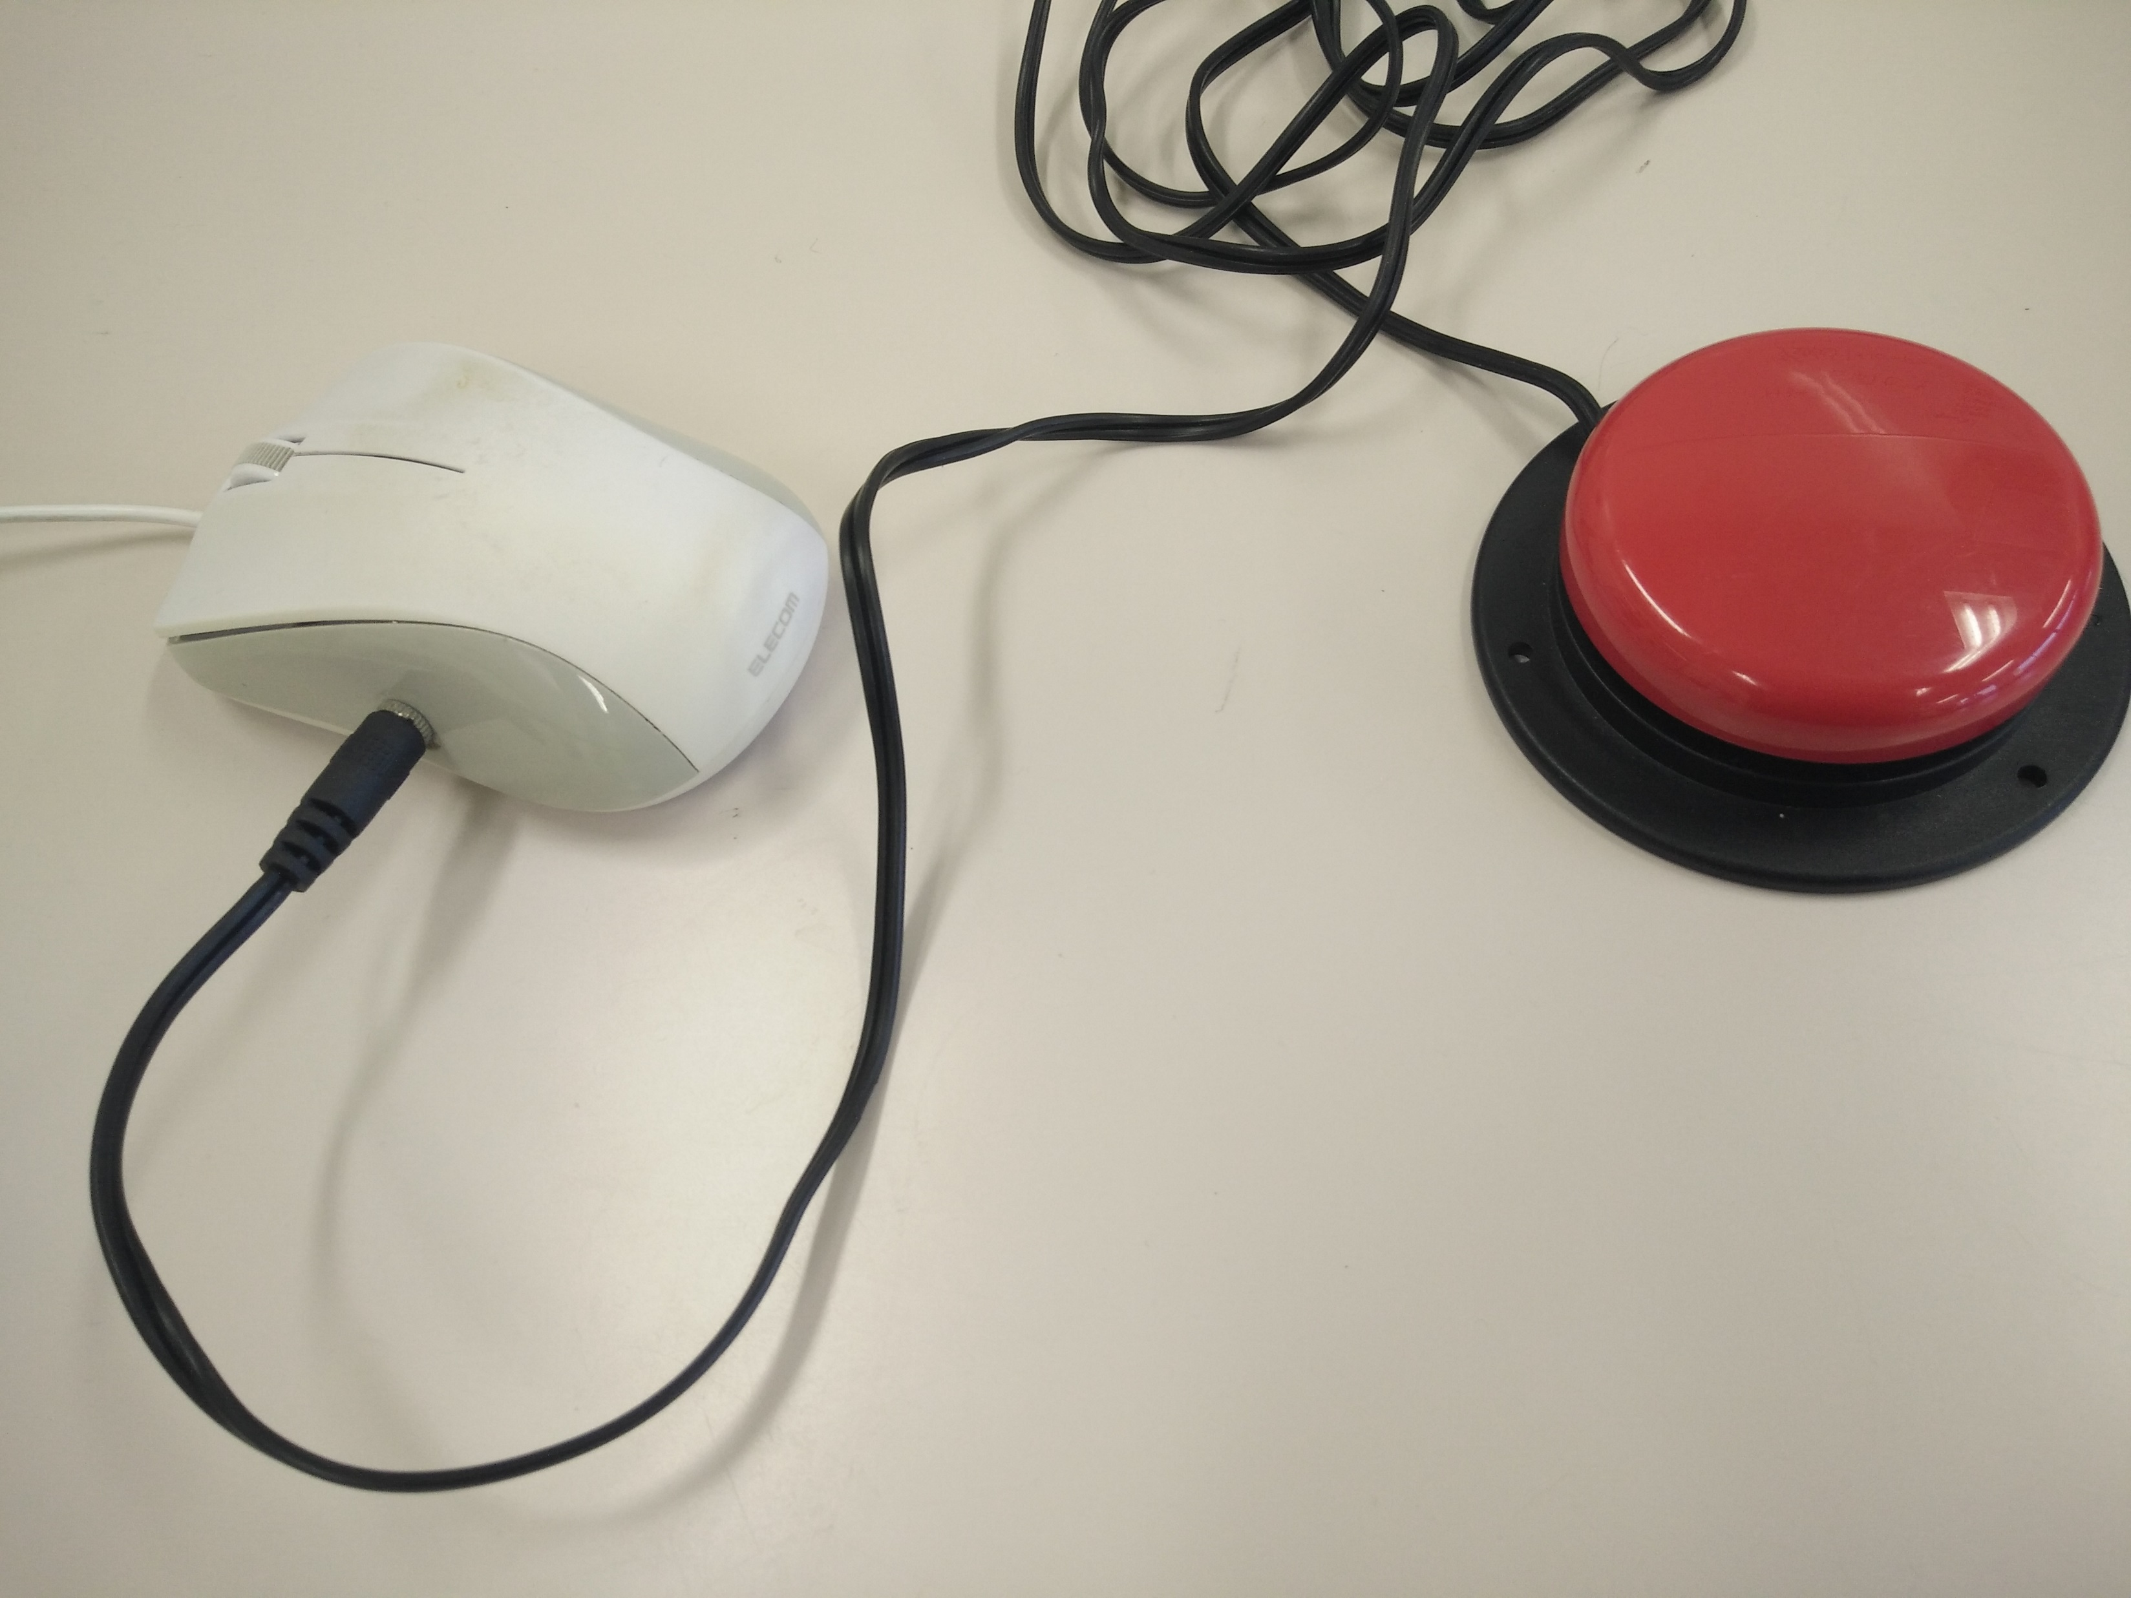
12 / 24
Notes:
Another Jelly Bean Switch connect with mouse for control pc

Slide 14
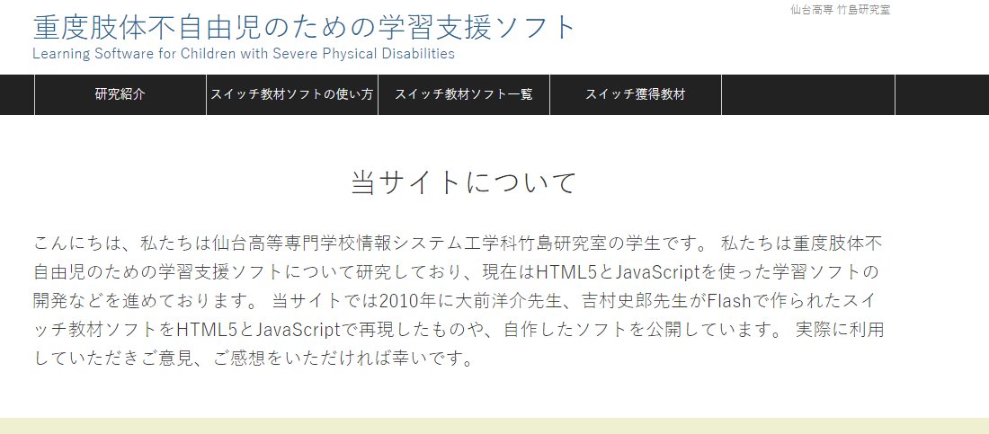
Development of a switch accessible software
13 / 24
แคปเว็บ htake
Notes:
Come to the development of software that is another help to improve the learning skills for those children.
Takeshima's lab is a dedicated lab for this kind of software development.
มาถึงส่วนของการ develop software ที่เป็นอีกตัวช่วยหนึ่งที่ช่วยเพิ่มทักษะการเรียนรู้ให้กับเด็กเหล่านั้น
โดย takeshima’s lab เป็น lab ที่มุ่งเน้นการ develop software ประเภทนี้โดยเฉพาะ

Slide 15
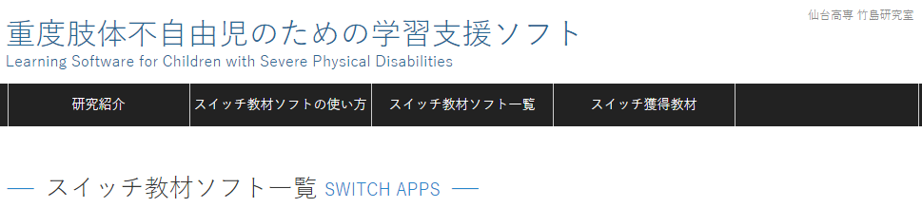
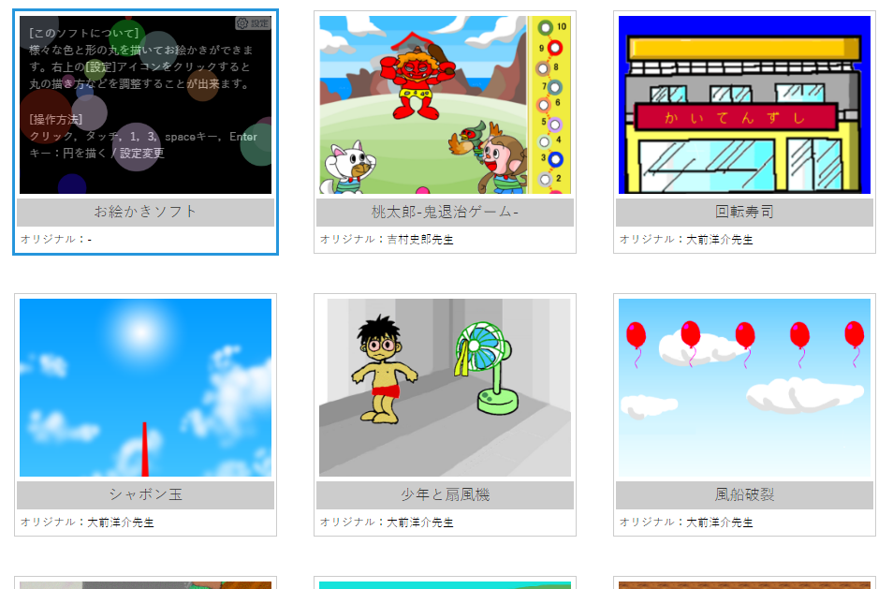
Development of a switch accessible software
14 / 24
htake-lab.moo.jp/switch-apps
Notes:
Here are some simple examples of games that are easy for kids to understand. Can be accessed through this website
นี่เป็นตัวอย่างของเกมต่างๆที่ค่อนข้าง simple เพื่อให้เด็กเข้าใจได้ง่าย สามารถเข้าดูได้ผ่านทางเว็บไซต์นี้

Slide 16


Development of a switch accessible software
15 / 24
Notes:
I developed a switch accessible software by JavaScript and HTML5 with Enchant.js framework for creating game.
Therefore, it also available on various device such as smartphone, tablet, PC

Slide 17
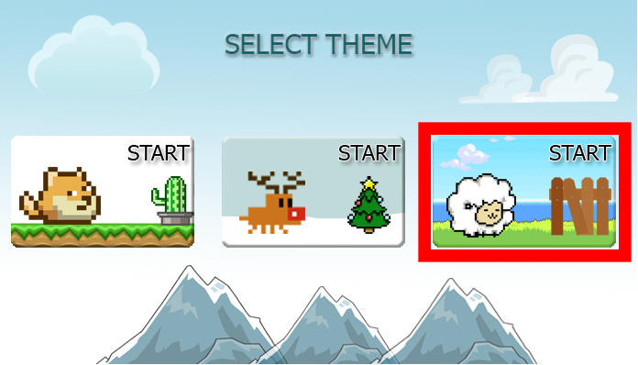
16 / 24
Notes:
This is a select theme scene to change the character , enemy and background.
The red Cursor will auto scan because they can not scroll
I will explain this part for fast because I will show you again with demo

Slide 18
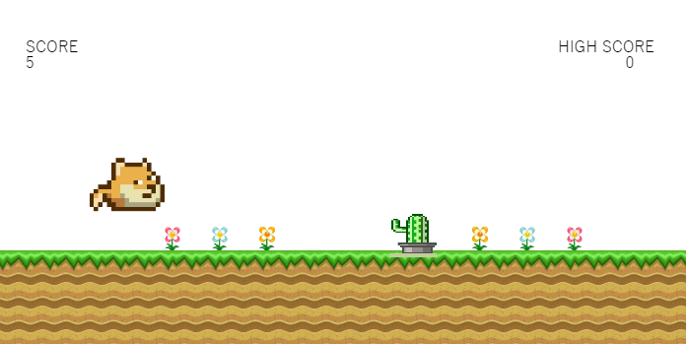
17 / 24
Notes:
Click to jump over the obstacles.
There will be an increasing number of points over time.
If one jump Score will increase 5 points.

Slide 19
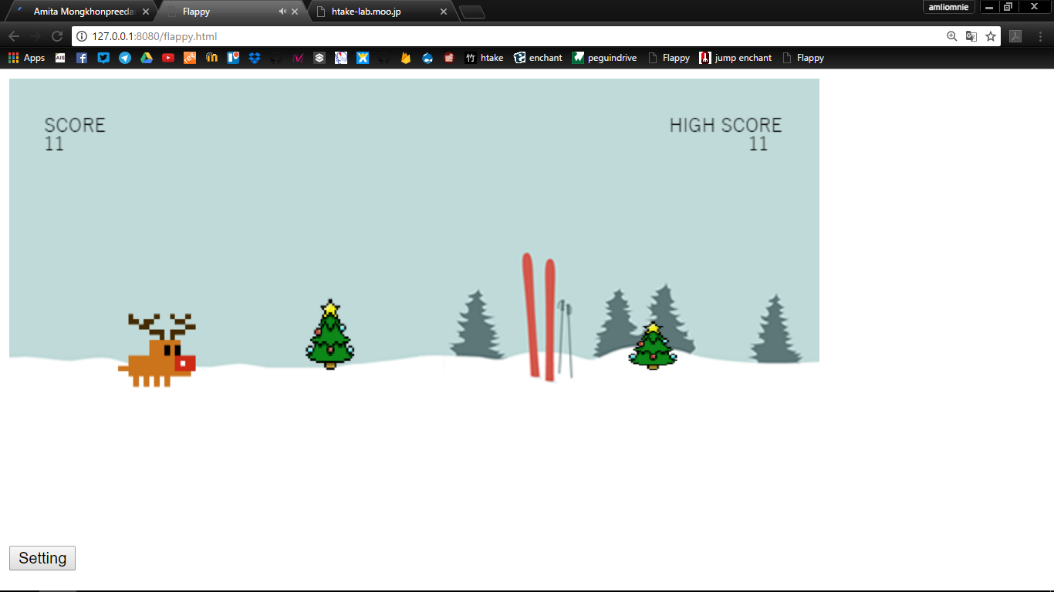
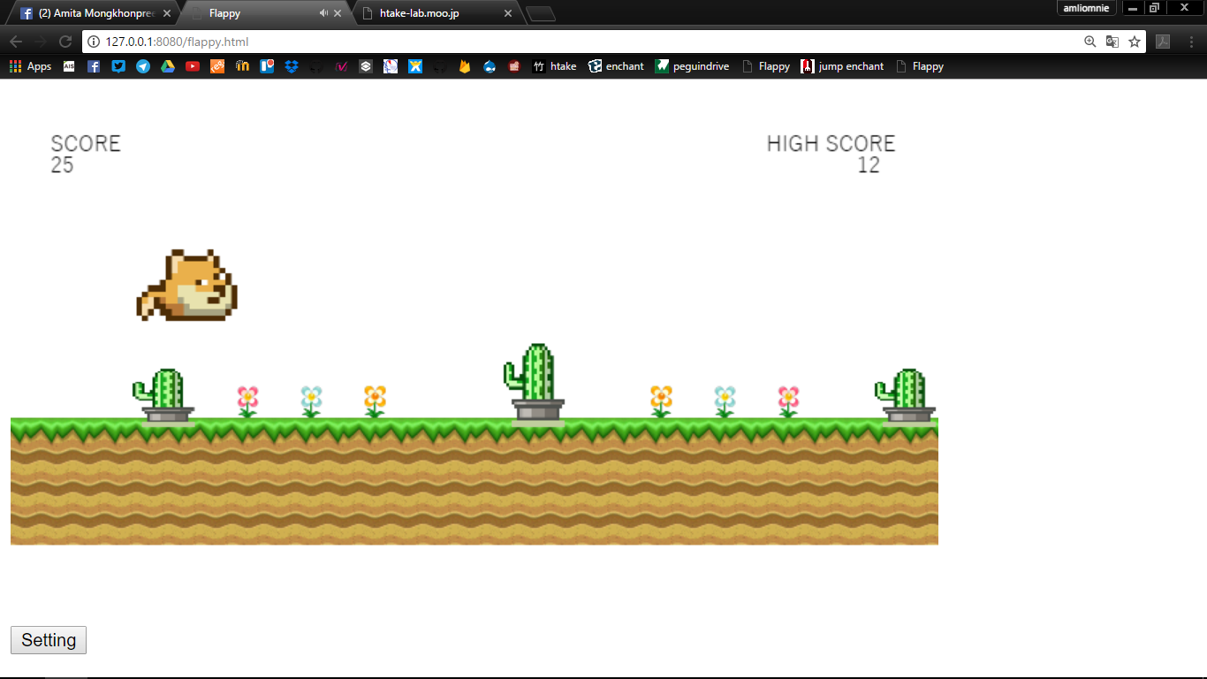
18 / 24
Notes:
Size of Obstacles will be random creation.

Slide 20
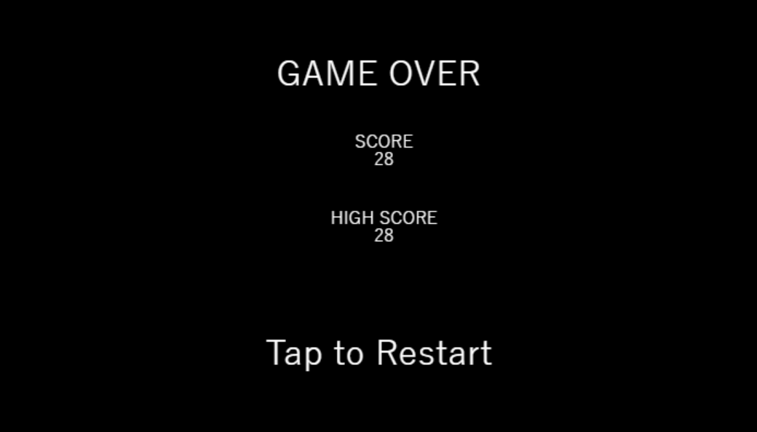
19 / 24
Notes:
If begin collusion, the game will over.
At the end of the game, it will show the score And high scores
Every theme use highest scores together.
Click to restart the game

Slide 21
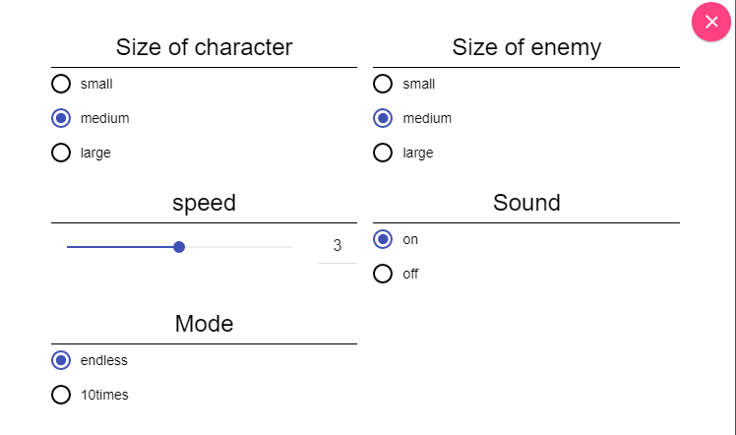
20 / 24
Notes:
Parents or nursing staff can adjust the settings to appropriate the children.
เพิ่ม/ลด ขนาดตัวละคร
เพิ่ม/ลด ขนาดสิ่งกีดขวาง
เพิ่ม/ลด ความเร็วของสิ่งกีดขวาง
เปิด/ปิดเสียง

Slide 22
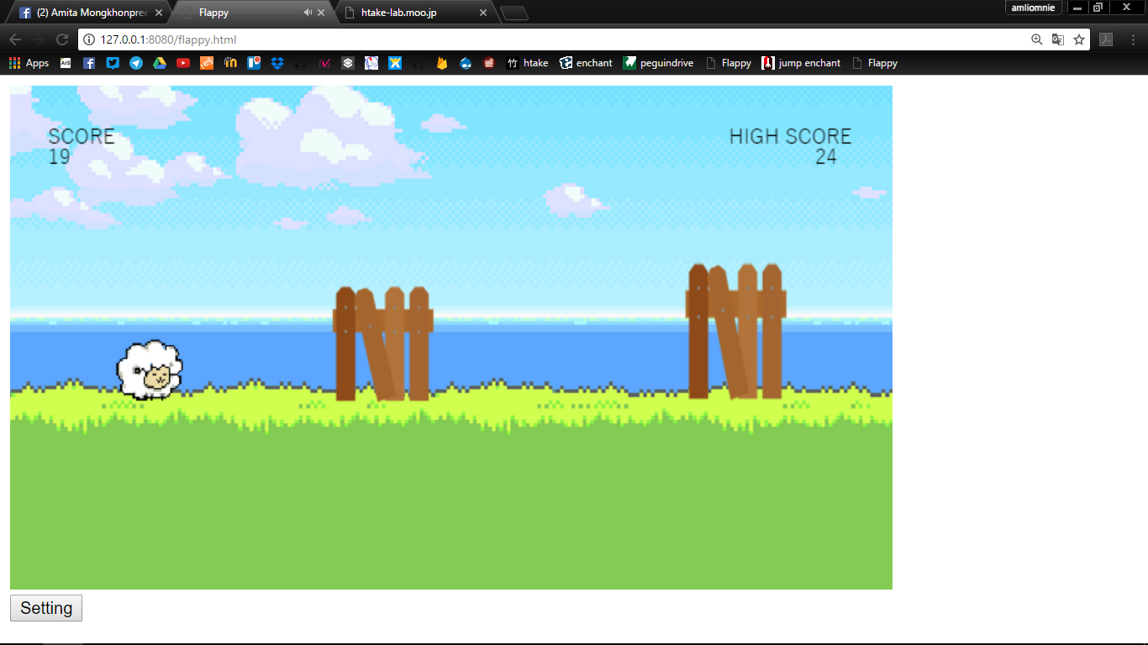
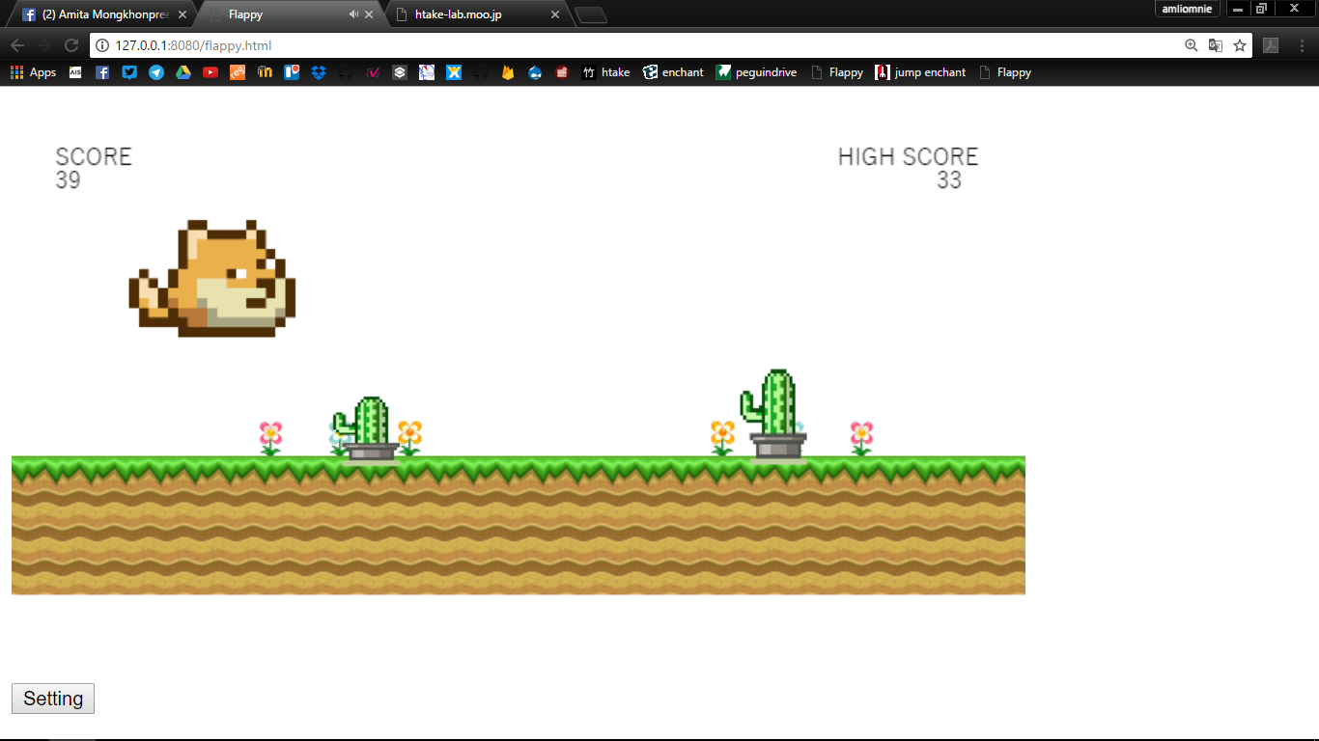
21 / 24
Notes:
ตัวอย่าง ไซส์เล็ก-ใหญ่

Slide 23
Demo
22 / 24

Slide 24
Conclusion
23 / 24
Children with severe physical disabilities should have access to help them for strengthen and improve the learning process of the brain and body. The Game is a great way to increase more fun and add some skills to children and not make them bored too fast.
Notes:
Children with severe physical disabilities should have access to help them for strengthen and improve the learning process of the brain and body.
The Game is a great way to increase more fun and add some skills to children and not make them bored too fast.

Slide 25
Thank you for your attention.
24 / 24

